Slide 1
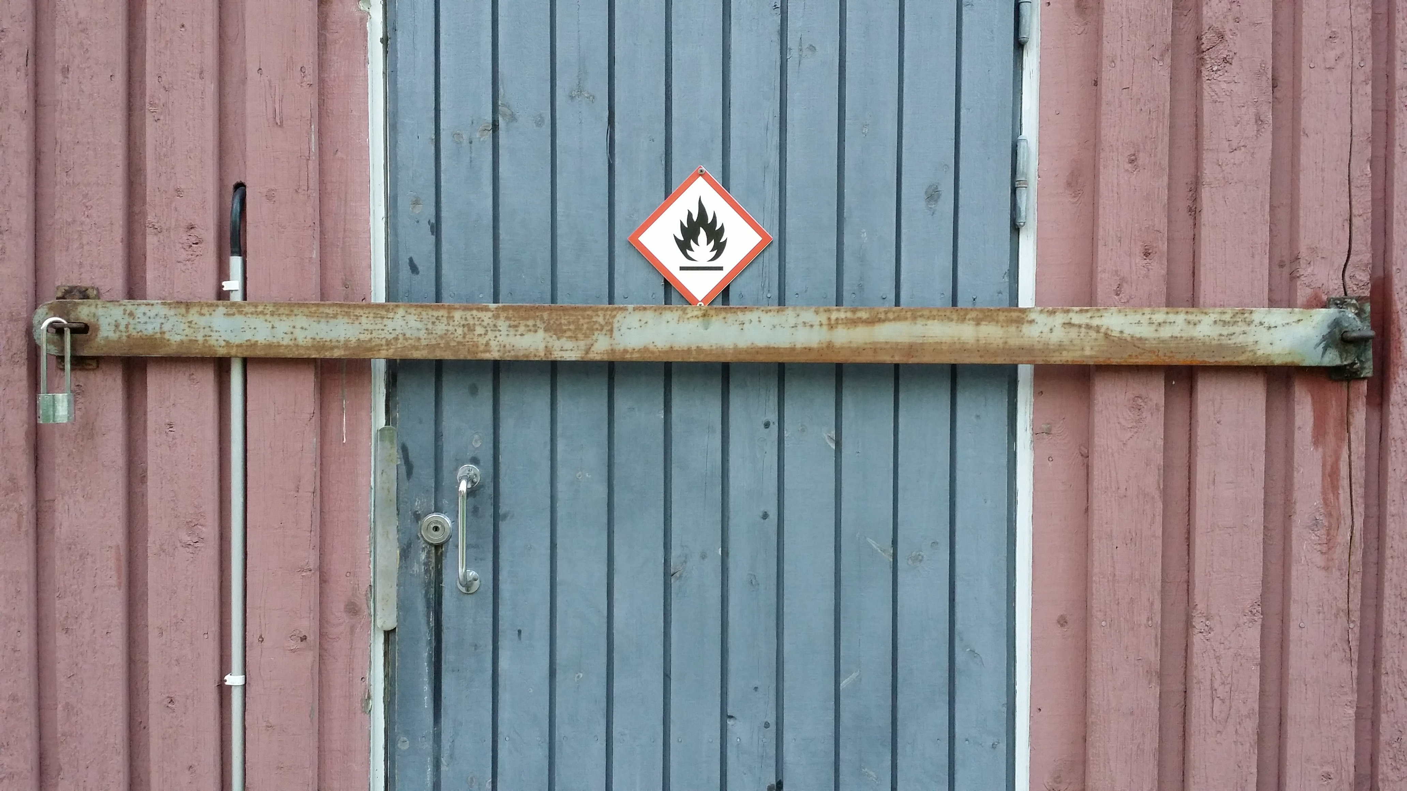
Lämpötila muuttaa olomuodon
ke0
Jan Jansson @TYK 2018-19

Slide 2
Tunnin ohjelma
Kotitehtävien tarkastaminen
Harjoitus olomuodosta
Olomuodonmuutosten sanat

Slide 3
Harjoitus
glyserolin
kiehumis-
piste 290 °C
°C
+300
+250
Mikä on…
  …glyserolin olomuoto, kun lämpötila on 150 °C?
  …oktaanin olomuoto, kun lämpötila on 150 °C?
  …oktaanin olomuoto, kun lämpötila on −40°?
  …glyserolin olomuoto, kun lämpötila on 10 °C?
  …oktaanin olomuoto, kun lämpötila on −80°C?
+200
oktaanin
kiehumis-
piste +126 °C
+150
glyserolin
sulamis-
piste 18 °C
+100
+50
0
oktaanin
sulamis-
piste −57 °C
−50
Notes:
Neste
Kaasu
Neste
Kiinteä
kiinteä

Slide 4
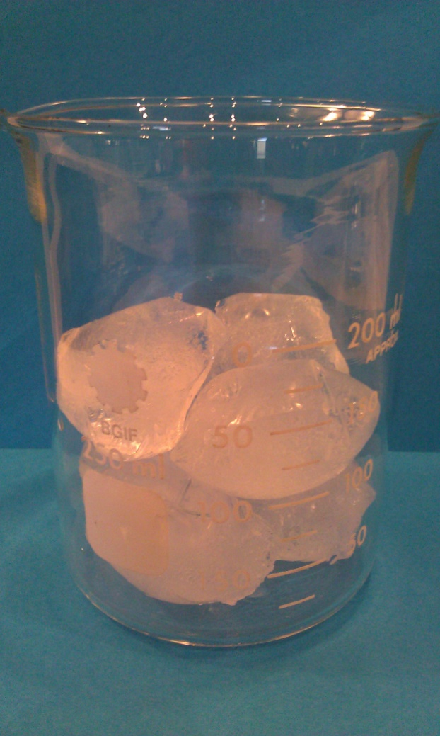
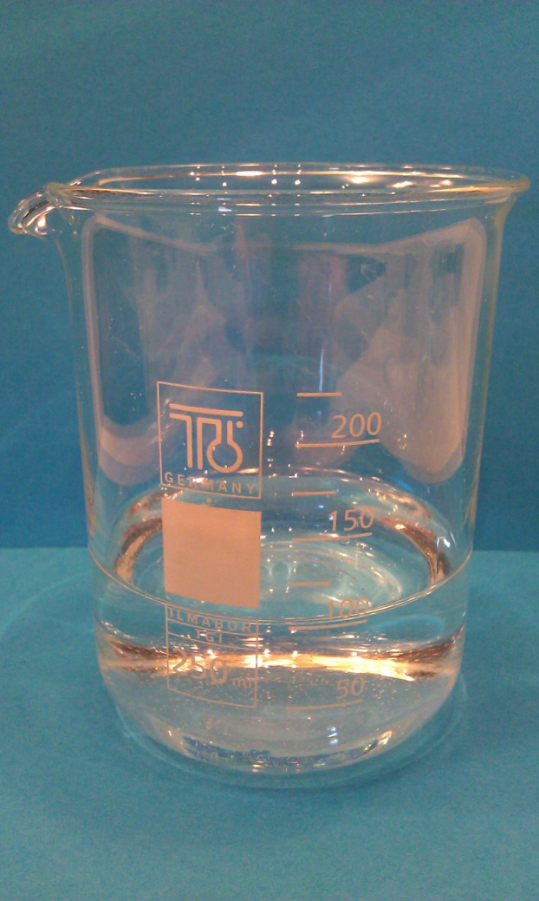
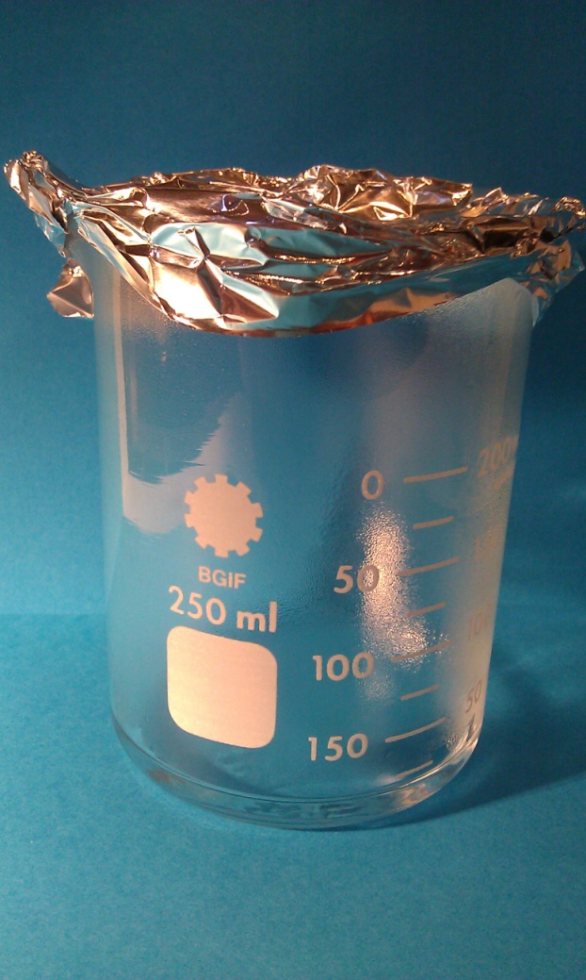
Olomuoto
Aineella on kolme olomuotoa: kiinteä, neste ja kaasu
Jää on kiinteää vettä
Vesi on usein neste
Kuumassa vesi on kaasu

Slide 5
Demonstraatio
Simulaatio osoitteessa https://phet.colorado.edu/en/simulation/states-of-matter
Kiehuva vesi, erlenmeyer-pullo ja ilmapallo (kaasu vie suuremman tilavuuden)

Slide 6
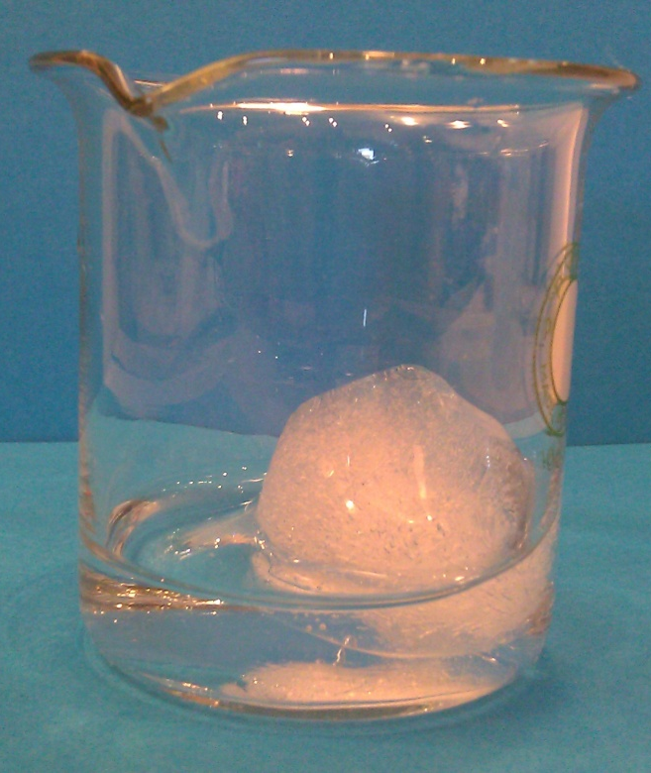
Olomuodonmuutokset
Aine muuttuu toiseen olomuotoon, jos lämpötila muuttuu
Kun aine muuttuu kiinteästä nesteeksi, se sulaa
  Sulaa : sulan : sulavat
  Jää sulaa vedeksi, jos on kuuma
  Tina sulaa pannulla
Kun aine muuttuu nesteestä kiinteäksi, se jähmettyy
  Jähmettyä : jähmetyn : jähmettyvät
  Vesi jähmettyy jääksi, jos sen laittaa pakastimeen
  Tina jähmettyy vedessä
Se lämpötila, jossa aine muuttuu kiinteästä nesteeksi, on sulamispiste

Slide 7
Demonstraatio
Myös metallit sulavat

Slide 8
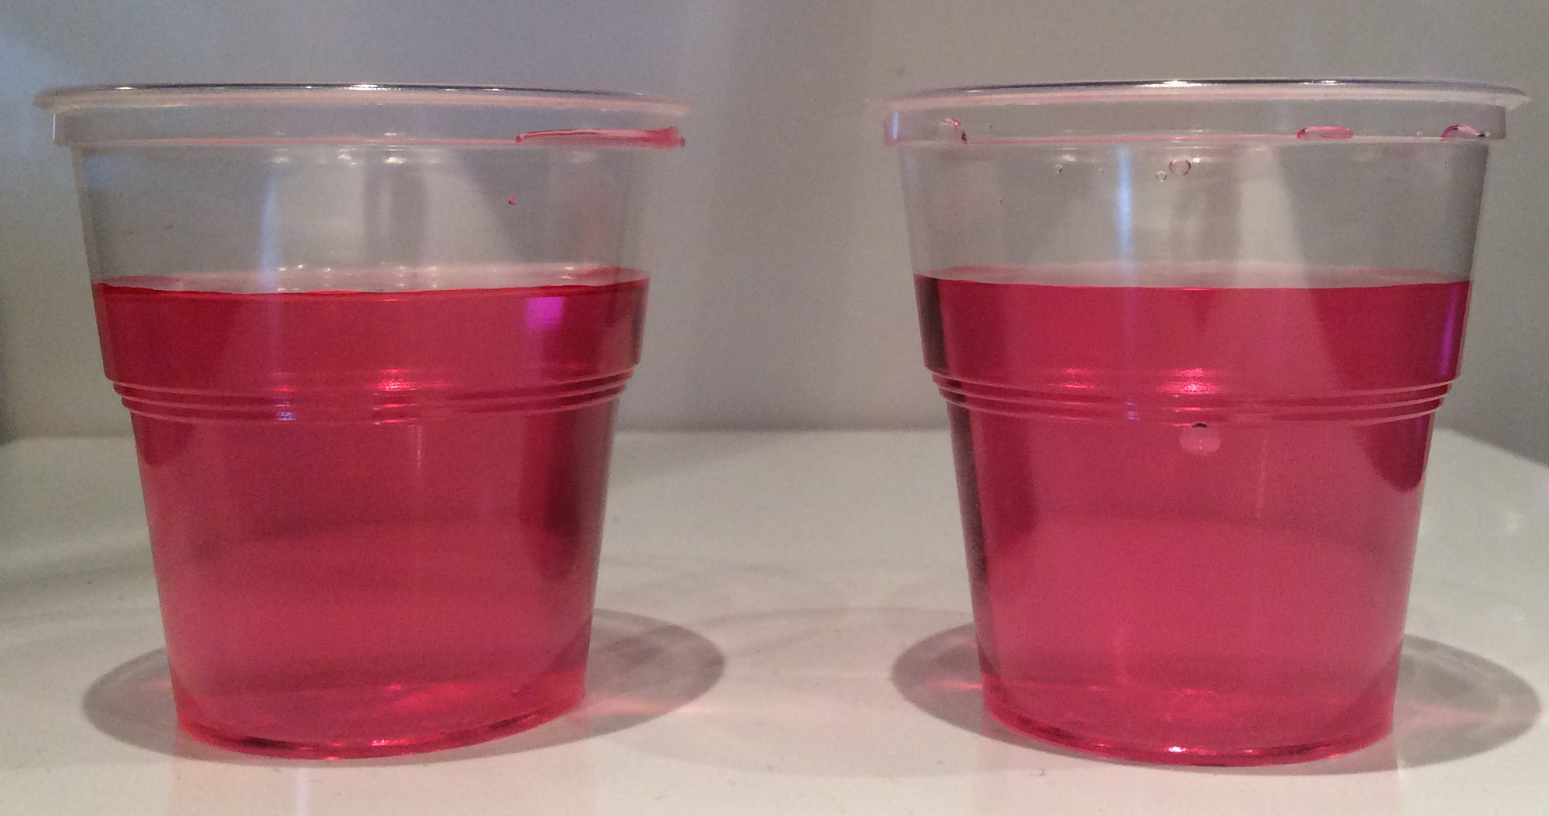
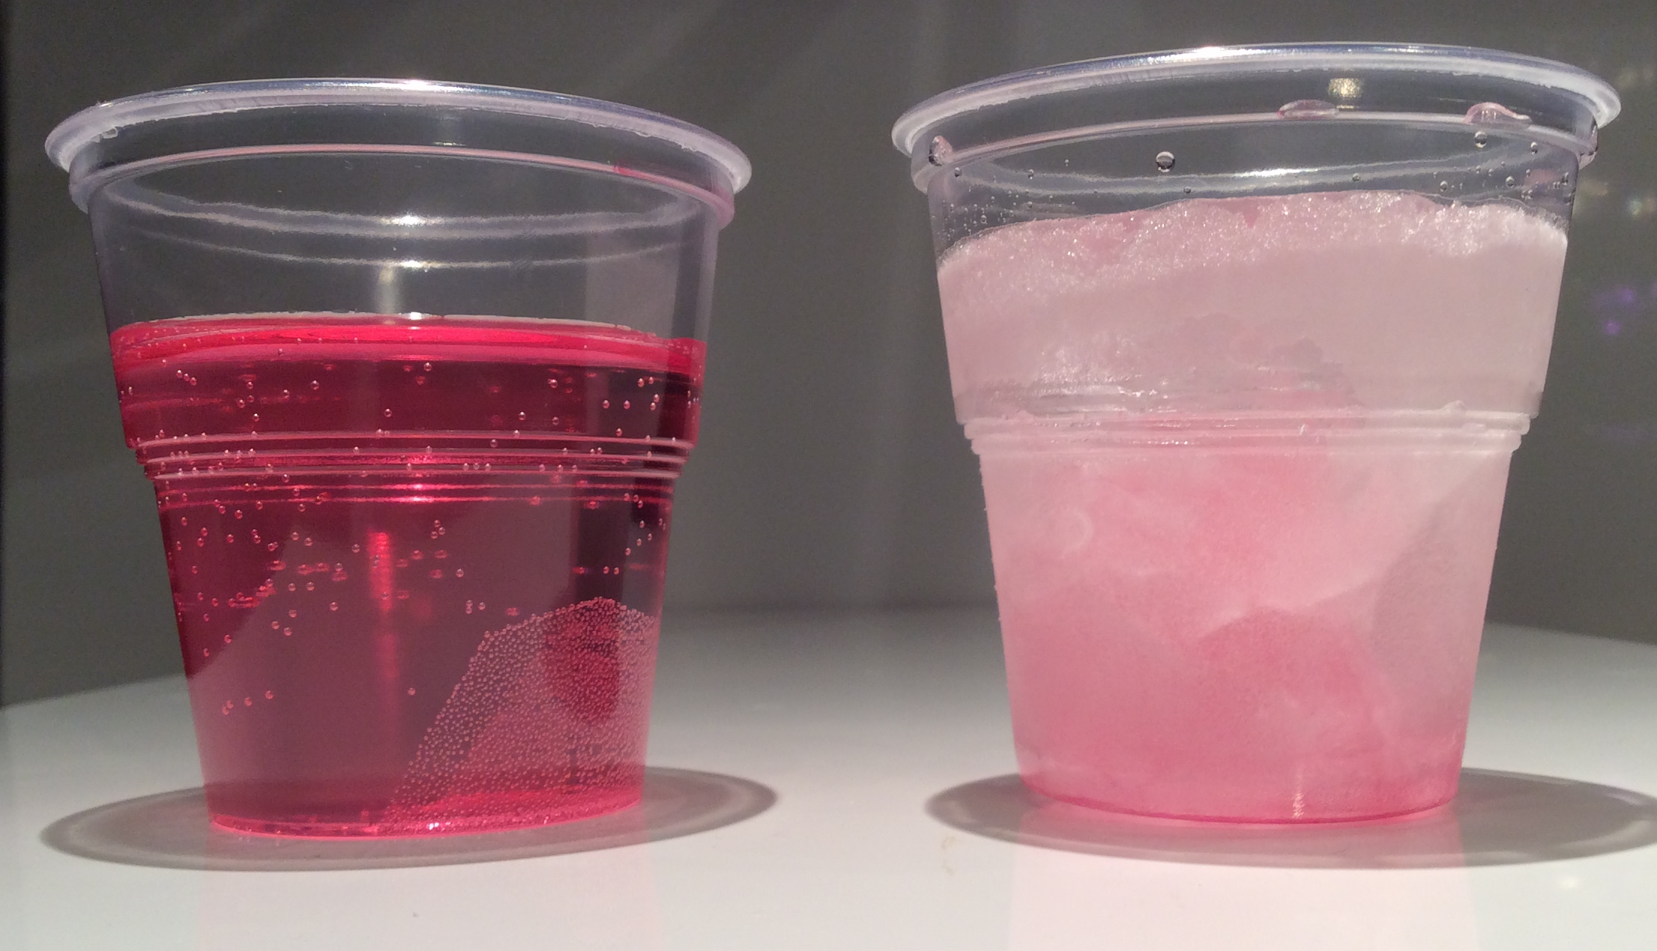
Jähmettyminen
Vesi on erikoinen aine
Muut aineet pienenevät, kun ne jähmettyvät
Kun vesi jähmettyy (jäätyy) sen tilavuus kasvaa
Vesimolekyylejä ei tule lisää. Vesimolekyylien välissä ei ole ainetta
Molemmissa mukeissa on yhtä monta grammaa vettä ennen jäätymistä ja sen jälkeen.
Vesimolekyylejä on yhtä monta ennen jäätymistä ja sen jälkeen.

Slide 9
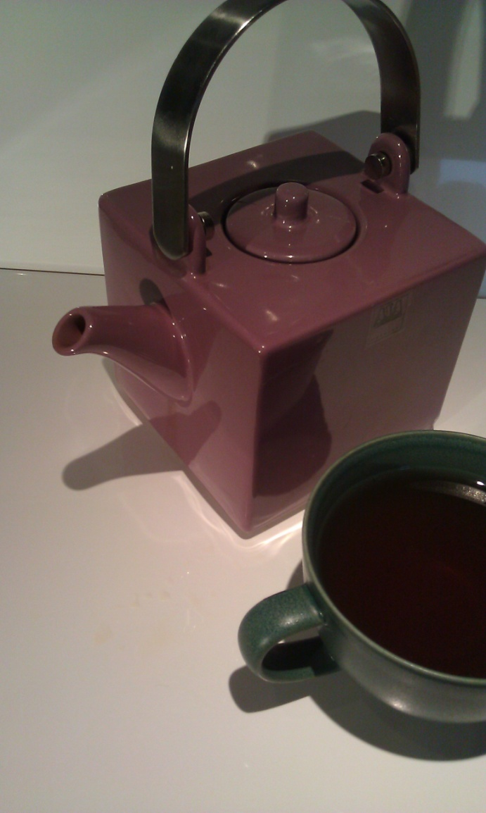
Olomuodonmuutokset
Aine voi muuttua nesteestä kaasuksi eli höyrystyä kahdella tavalla
  Höyrystyä : höyrystyn : höyrystyvät
Neste voi kiehua. Kiehuminen on nopeaa.
  Kiehua : kiehun : kiehuvat
  Kun keitän teetä, vesi kiehuu.
Se lämpötila, jossa aine kiehuu on kiehumispiste.
Neste voi myös haihtua. Haihtuminen on hidasta.
  Haihtua : haihdun : haihtuvat
  Kuuma tee haihtuu hitaasti.

Slide 10
Demonstraatio
Kiehuminen ja haihtuminen simulaatiossa https://phet.colorado.edu/en/simulation/states-of-matter
Eri aineilla on eri kiehumispiste
Vesi haihtuu pöydältä ja kiehuu keittolevyllä

Slide 11
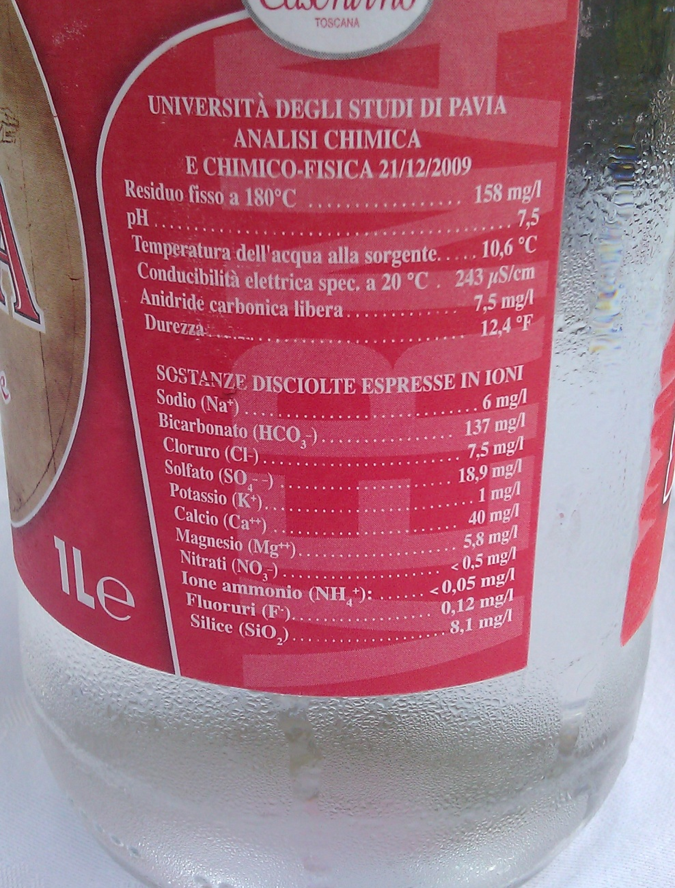
Olomuodonmuutokset
Kun kaasu muuttuu nesteeksi, se tiivistyy
  Tiivistyä : tiivistyn : tiivistyvät
  Suihkussa vesihöyry tiivistyy kylmään ikkunaan.
  Kylmän vesipullon pinnalle tiivistyy vettä ilmasta.

Slide 12
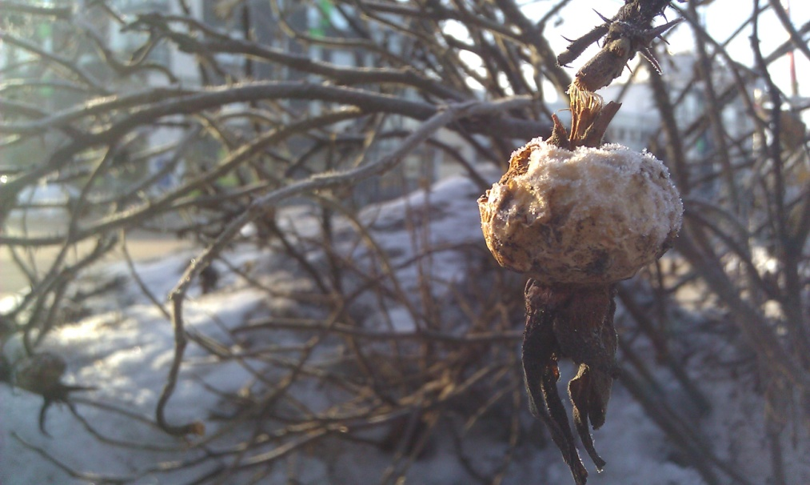
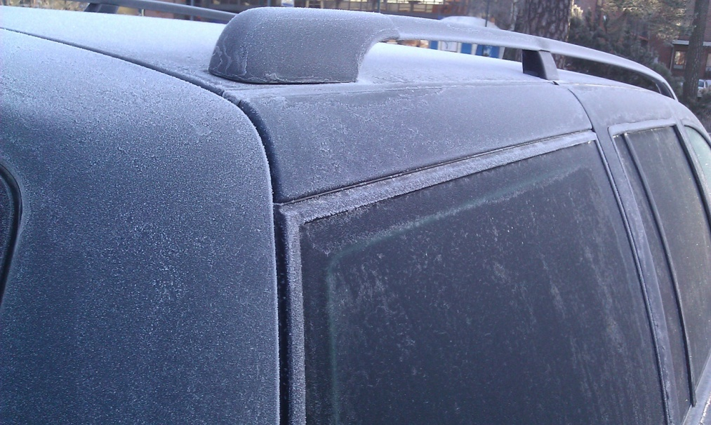
Olomuodonmuutokset
Joskus kiinteä aine muuttuu suoraan kaasuksi. Silloin sanotaan, että aine sublimoituu.
  Talvella pyykki kuivuu, koska jää sublimoituu vesihöyryksi.
Kun kaasu muuttuu suoraan kiinteäksi, aine härmistyy.
  Kuura muodostuu, kun ilmassa oleva vesihöyry härmistyy jääksi.

Slide 13

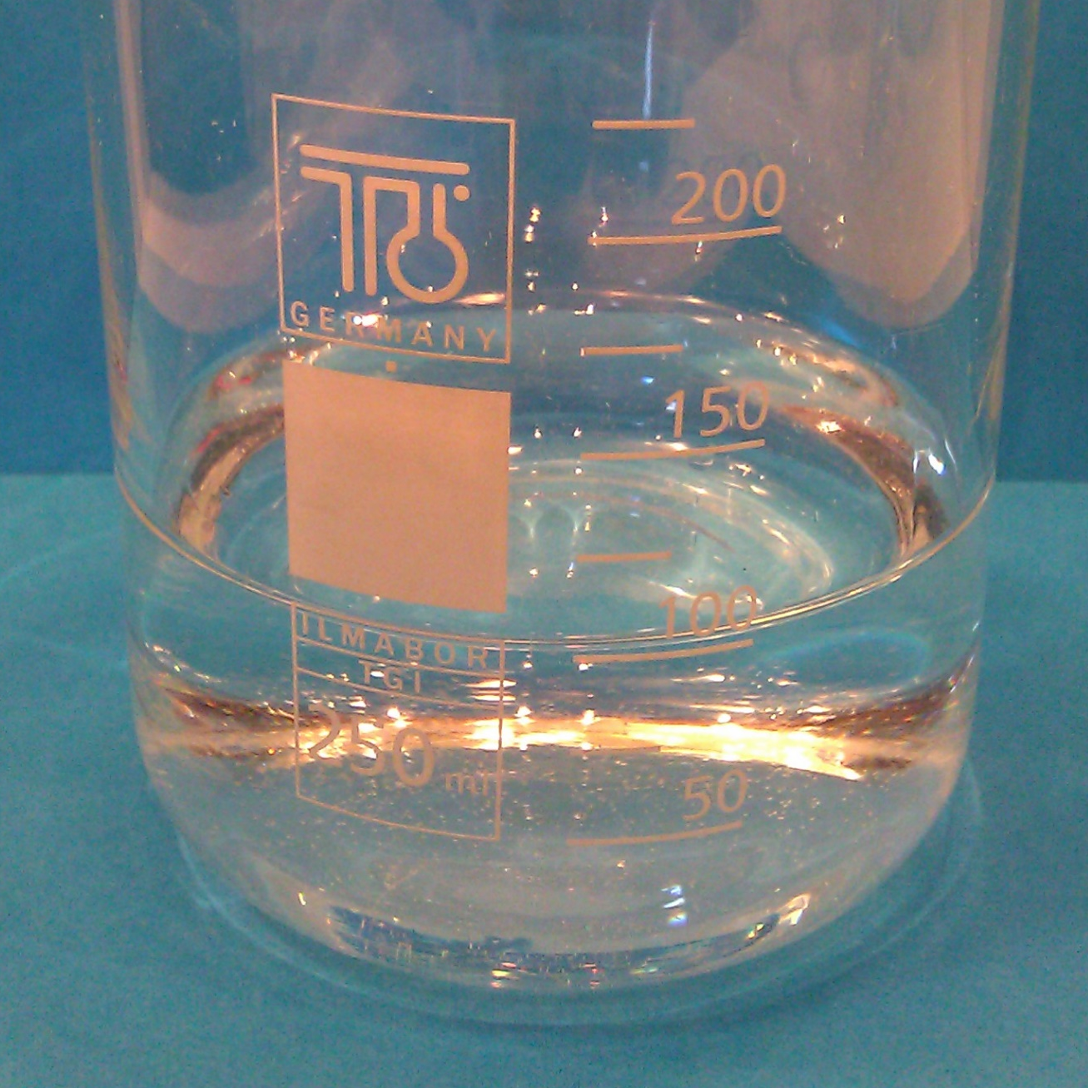

SUBLIMOITUU
SULAA
HÖYRYSTYY
KIINTEÄ
NESTE
KAASU
JÄHMETTYY
TIIVISTYY
HÄRMISTYY

Slide 14
Harjoituksia
Tehdään Peda.netistä olomuodonmuutossanastoon liittyvät harjoitukset

